Slide 1




Slide 2

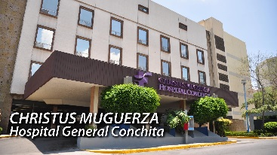
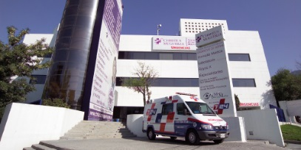


Hospitales
Pediatría
Adultos
Geriatría
Pediatría
Adultos
Geriatría
Pediatría
Adultos
Geriatría
ENDOCRINOLOGÍA
CARDIOLOGÍA
REGLAMENTO LGS
ESTANDARTES CSG
FORMATOS
SECRETARÍA DE SALUD
DERMATOLOGÍA
GINECOLOGÍA
¿Y DONDE ESTA
EL
SACERDOTE?
NOM’s
INVESTIGACIONES
NEFROLOGÍA
Hospitalización
Domicilio
Cirugía
Hospitalización
NEUROLOGÍA
Cirugía
Ambulatorio
Nivel III
Hospitalización
Ambulatorio
Agudo
Crónico
Paliativo
NEUMOLOGÍA
HEMATOLOGÍA
NEUMOLOGÍA
COMITÉ HOISPITALARIO
ARTICULOS PUBLICADOS EN
REVISTAS INDEXADAS
GUÍA DE PRÁCTICA CLÍNICA
Urgencias
Urgencias
Cirugía
Urgencias
POLÍTICAS
PEDIATRÍA
COFEPRIS
Nivel II
Agudo
PLANES
CIRUGÍA
Crónico
Paliativo
TRAUMATOLOGÍA
PROCEDIMIENTOS
Nivel I
LEY GENERAL DE SALUD
UROLOGÍA
Agudo
Crónico
ONCOLOGÍA

Slide 3
CUIDADOS PALIATIVOS

Slide 4

OMS DEFINICIÓN
Enfoque que mejora la calidad de vida de pacientes y familias que se enfrentan a los problemas asociados con enfermedades amenazantes para la vida, a través de la prevención y alivio del sufrimiento por medio de la identificación temprana e impecable evaluación y tratamiento del dolor y otros problemas, físicos, psicológicos y espirituales.

Slide 5
OMS DEFINICIÓN
La definición se completa con los siguientes principios sobre los cuidados paliativos:
Proporcionan alivio del dolor y otros síntomas.
Afirman la vida y consideran la muerte como un proceso normal.
No intentan ni acelerar ni retrasar la muerte.
Integran los aspectos espirituales y psicológicos del cuidado del paciente.
Ofrecen un sistema de soporte para ayudar a los pacientes a vivir tan activamente como sea posible hasta la muerte.
Ofrecen un sistema de soporte para ayudar a la familia a adaptarse durante la enfermedad del paciente y en el duelo.
Utilizan una aproximación de equipo para responder a las necesidades de los pacientes y sus familias, incluyendo soporte emocional en el duelo, cuando esté indicado.
Mejoran la calidad de vida y pueden también influenciar positivamente en el curso de la enfermedad.
Son aplicables de forma precoz en el curso de la enfermedad, en conjunción con otros tratamientos que pueden prolongar la vida, tales como quimioterapia o radioterapia, e incluyen aquellas investigaciones necesarias para comprender mejor y manejar situaciones clínicas complejas.

Slide 6
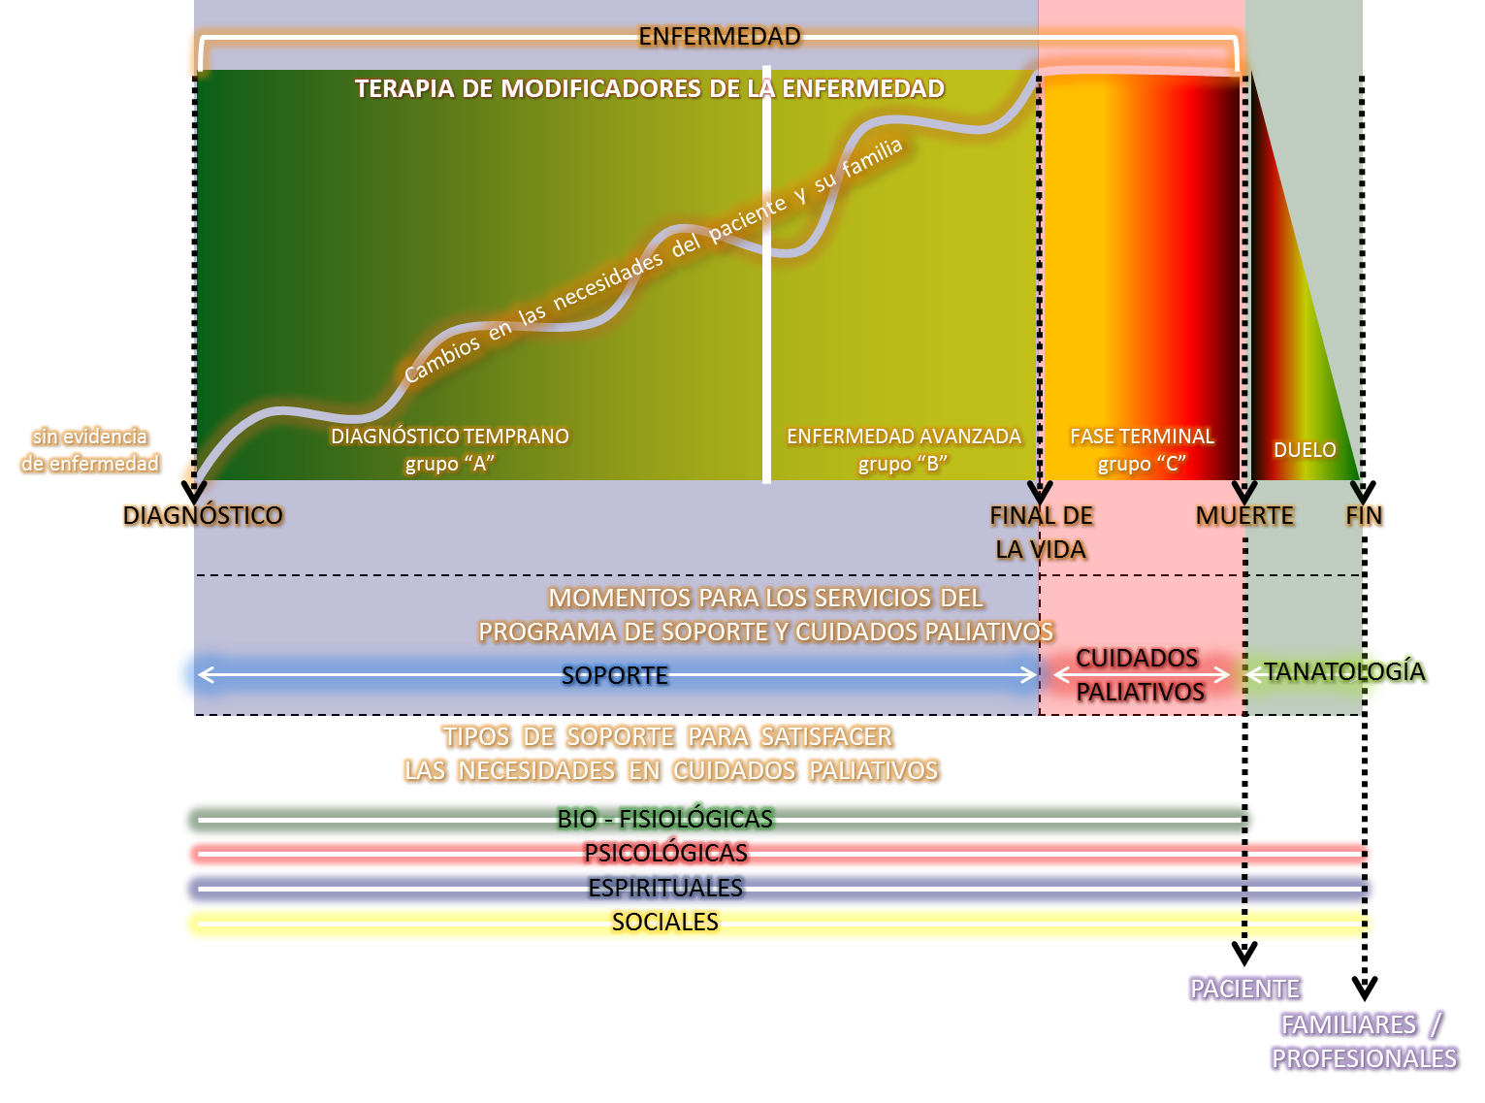
OMS DEFINICIÓN

Slide 7
INFORMACIÓN

Slide 8
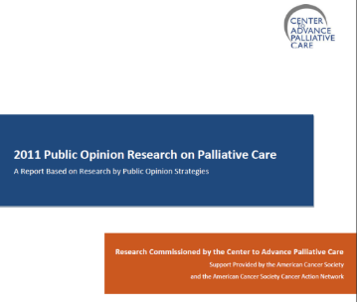

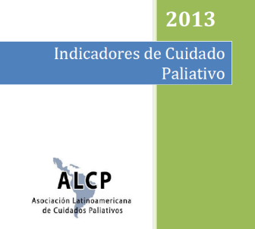

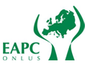

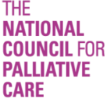

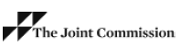

Cuidados Paliativos - MUNDO
Existen evaluaciones por parte de diversas instituciones y organizaciones, para incluir a pacientes en programas de cuidados paliativos o en áreas específicas de los cuidados paliativos.
    Según la clasificación Wright et al. (2008), México se encuentra en el 3er(b) nivel; lo que significa que los servicios de cuidados paliativos se presentan de manera aislada e intermitente.

Slide 9
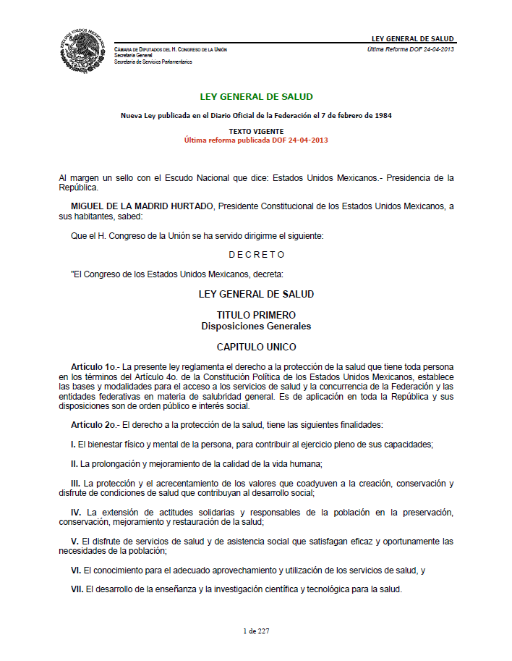
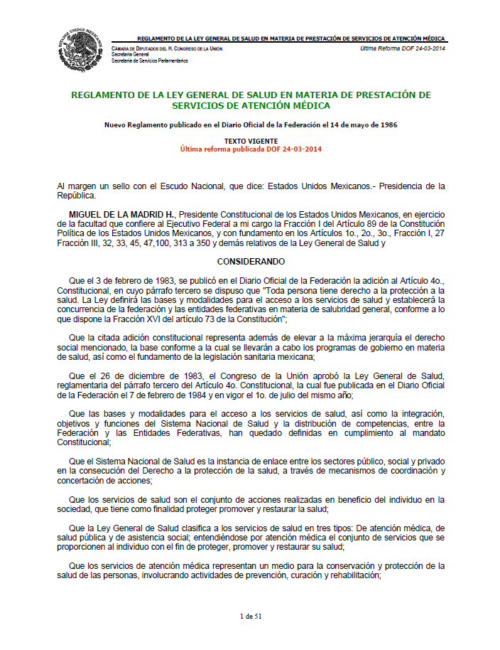
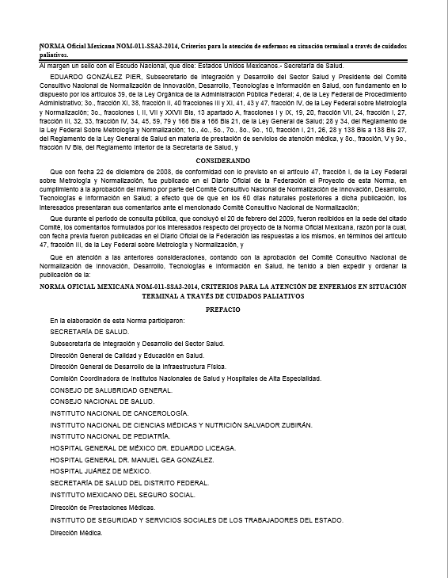
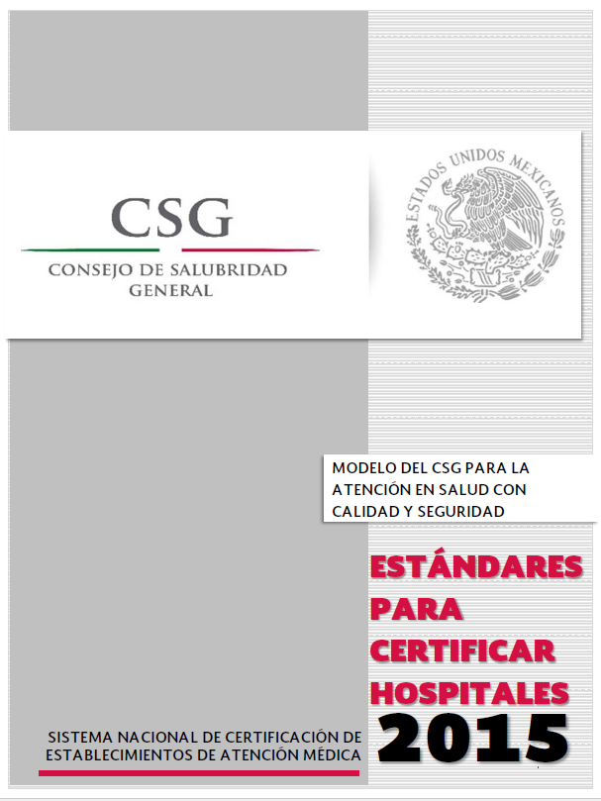
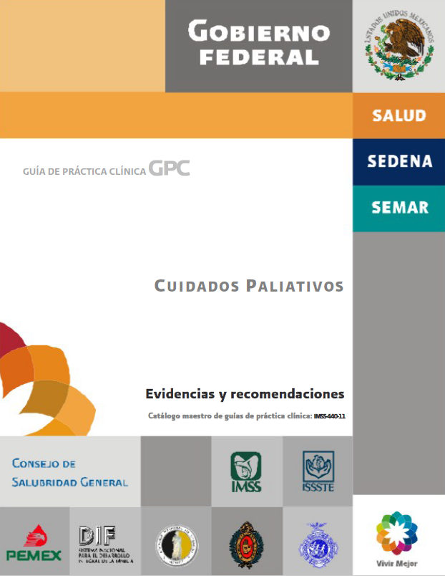
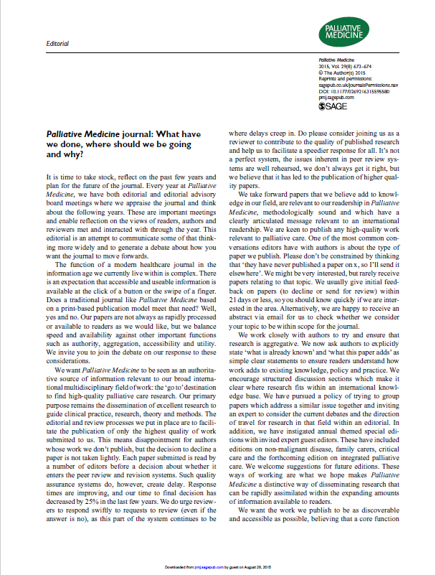
Cuidados Paliativos - MÉXICO
Ley General de Salud
Reglamento de la Ley General de Salud
Normas Oficiales Mexicanas
Estándares para la certificación de Hospitales
Guías de Práctica Clínica Nacionales e Internacionales
Investigaciones
Artículos científicos en revistas indexadas

Slide 10
ESTADÍSTICAS

Slide 11
ESTADÍSTICAS Cuidados Paliativos
Porcentaje de personas que pudieron beneficiarse de Cuidados Paliativos en México (proyecto de NOM cuidados Paliativos 2007)
    33 %
Porcentaje de personas que pudieron beneficiarse de Cuidados Paliativos Nuevo León (INEGI)
    Cuidados Paliativos antes, durante y después del Fallecimiento.- 64 %

Slide 12
REFERENCIA en el Mundo a CP
2005
  EUA.- 50 días antes de la muerte
  Japón.- 30 a 60 días antes de la muerte (más del 90% de una referencia apropiada a muy tardía)
2011
  EUA.- 6.2 meses / 50% de referencias
  Japón.- 68 días antes de la muerte / 100% de referencias
México 2013
  ?

Slide 13






REFERENCIA
AQUÍ HACEN LA
REFERENCIA
Mala Actitud
Buena Actitud

Slide 14
ORGANIZACIÓN

Slide 15
Reducción de costos en CP
Al combinar el tratamiento curativo con los cuidados paliativos y/o de Hospicio se logra una reducción de costos, tenemos que en EUA a través de la investigación “Cost Savings Associated With US Hospital Palliative Care Consultation Programs” del MD R. Sean Morrison, obtuvieron los siguientes resultados:
    De 2,278 pacientes de cuidados paliativos que murieron, se emparejaron a 2,124 de la atención habitual a pacientes; teniendo un ahorro neto de US $ 4,908.00 y un ahorro por día de admisión de US $ 374.00
    De los 242 pacientes que sobrevivieron en cuidados paliativos, comparados con lo de atención habitual; tuvieron un ahorro neto de US $ 1,696.00 y un ahorro por día de admisión de US $ 279.00

Slide 16
Organización Cuidados Paliativos
Comité Asesor de Cuidados Paliativos
Coordinación PSCP
Equipo Base de
Cuidados Paliativos
Bio-Fisiológico
Psicológico
Espiritual
Social
Medico Paliativo
Psiquiatra
Capellán
Trabajo Social
Enfermera
Psicólogo
Agente de Pastoral
Consultoría Legal
Nutrición
Terapia Ocupacional
Ministro de la Comunión
RSA
Terapia de Rehabilitación
Tanatología
Otros Lideres Religiosos
Grupos de Apoyo
Voluntariado
Bioética

Slide 17
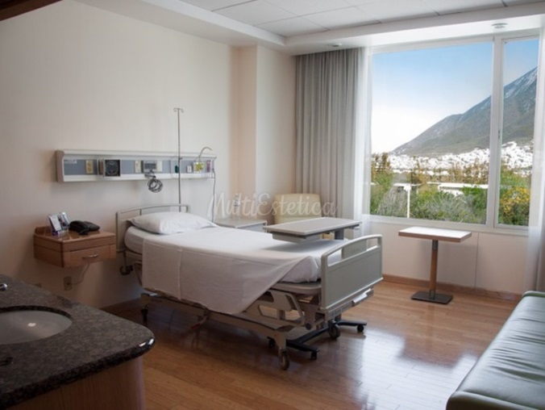
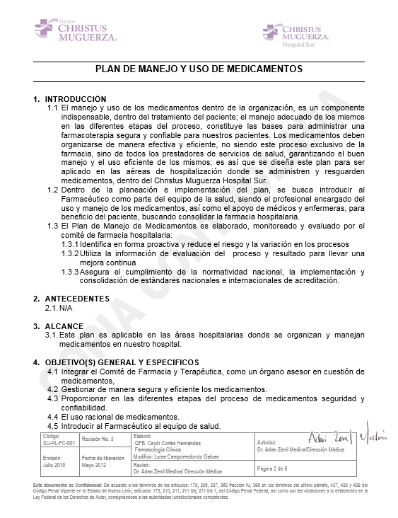
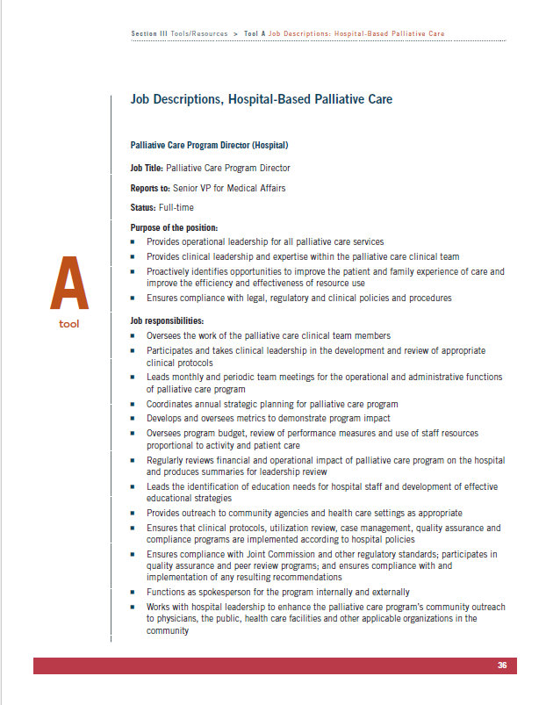
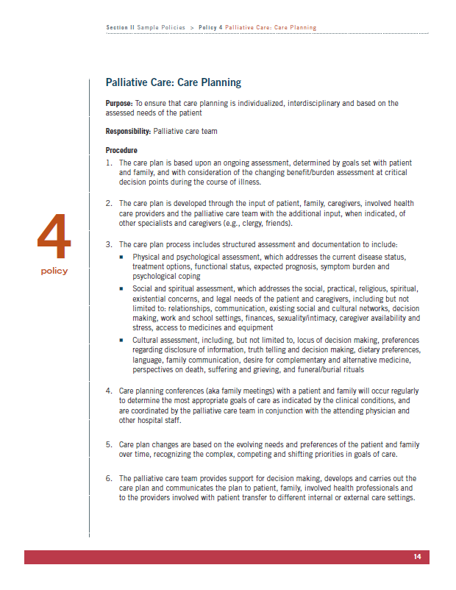
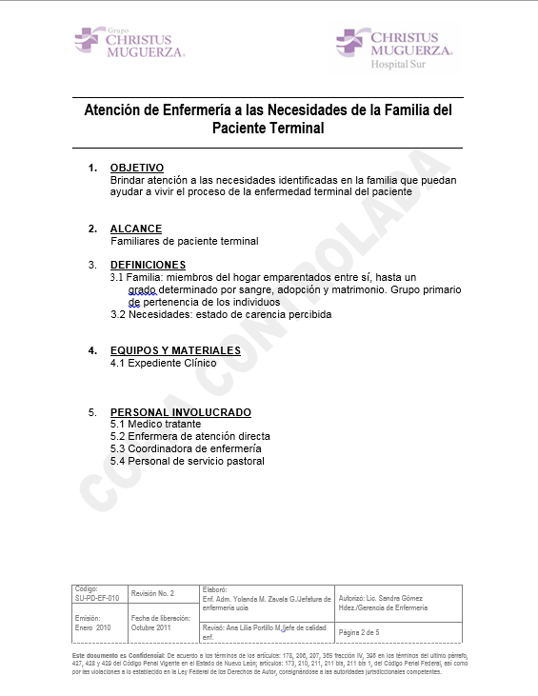
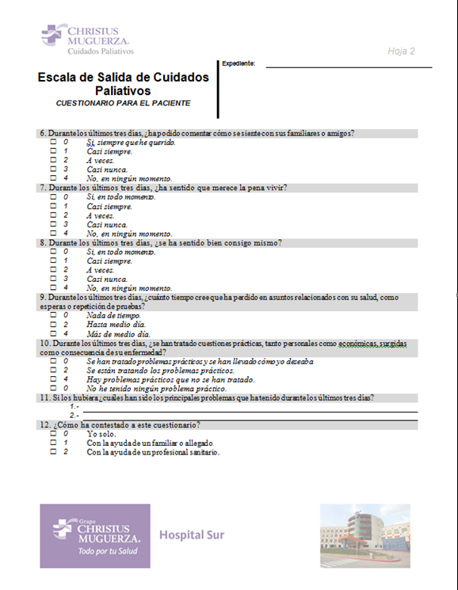
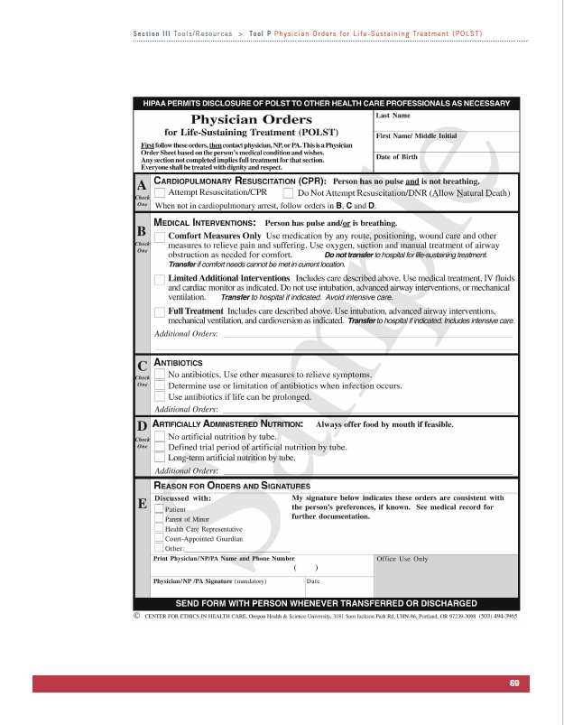
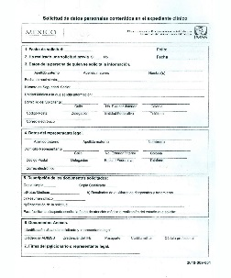
Documentación Cuidados Paliativos
Plan
Perfiles
Política
Consentimiento Informado
Procedimiento
Documentación y Formatos
Expediente Clínico
Instalaciones

Slide 18
ENFERMEDAD ≠ PACIENTE

Slide 19
Enfermedad Crónico-Degenerativa
Es el proceso y status causado por una afección en un ser vivo que altera su estado ontológico de salud. Este puede ser provocado por diversos factores (intrínsecos o extrínsecos) al organismo, causando una alteración en el sujeto a nivel Bio-fisiológico, psicológico, espiritual o social provocando un desequilibrio. Se deben investigar:
  Las características propias de cada ser vivo
  Las características propias de cada enfermedad
  Los componentes de la enfermedad
  Los procesos de la enfermedad

Slide 20
Enfermedad en Etapa Terminal
  Se concurren una serie de características que son importantes para definirla y establecer el plan de tratamiento adecuado:
    Presencia de una enfermedad avanzada progresiva e incurable.
    Falta de posibilidades razonables de respuesta a tratamiento especifico.
    Presencia de numerosos problemas o síntomas intensos, múltiples, multifactoriales y cambiantes.
    Gran impacto emocional en el paciente, en la familia y en los profesionales de la salud, relacionados con la presencia explícita o implícita de la muerte.
    Pronostico de vida inferior a 6 meses
    La situación compleja produce una gran demanda de atención y de soporte, a la que debemos responder adecuadamente.
    Es fundamental no etiquetar como TERMINAL a un paciente potencialmente curable

Slide 21
Agonía
  Esta etapa final de la enfermedad terminal, viene marcada por un deterioro muy importante del estado general, indicador de una muerte inminente (horas, pocos días); durante esta etapa pueden existir total o parcialmente los síntomas previos o bien aparecer otros nuevos, entre los que destacan el deterioro de la conciencia que puede llegar al coma, desorientación, confusión y a veces agitación psicomotriz, trastornos respiratorios con respiración irregular y aparición de respiración estedorosa por acumulo de secreciones, fiebre dada la elevada frecuencia de infecciones como causa de muerte en los pacientes con cáncer, dificultad extrema o incapacidad para la ingesta, ansiedad, depresión, miedo y retención urinaria (sobre todo si toma psicotrópicos) que puede ser causa de agitación en estos pacientes.
  En el concepto de los cuidados paliativos del bien morir, se toma en cuenta el cumplimiento de los cinco derechos propuestos por el Consejo Europeo para la persona que agoniza:
    Derecho a la libertad
    Derecho a la dignidad
    Derecho a la integridad personal
    Derecho a estar informado
    Derecho a recibir el tratamiento adecuado y no sufrir.

Slide 22
Muerte
  La muerte es la ausencia de vida, los elementos que hacen referencia a este hecho varía según la perspectiva; por ejemplo
    Punto de vista biológico.- Es la cesión de funciones del cerebro, corazón, pulmones e hígado.
    Punto de vista psicológico.- Es la cesión de interacciones con el medio ambiente.
    Punto de vista espiritual.- Es la división de cuerpo, alma y espíritu.
    Punto de vista social.- Es la cesión de relaciones sociales
    Punto de vista legal.- Cesión de funciones del cerebro

Slide 23
Duelo
  El duelo es el estado de pensamiento, sentimiento y actividad que se produce como consecuencia de la PÉRDIDA de una persona o cosa amada asociándose a síntomas físicos y emocionales. La PÉRDIDA es psicológicamente traumática en la misma medida que una herida o quemadura, por lo cual siempre es DOLOROSA. Necesita un tiempo y un proceso para volver al equilibrio normal que es lo que constituye el DUELO.
  Hay cuatro fases secuenciales del Proceso de duelo
    Experimentar pena y dolor.
    Sentir miedo, ira, culpabilidad y resentimiento.
    Experimentar apatía, tristeza y desinterés.
    Reaparición de la esperanza y reconducción de la vida

Slide 24
¿Quién es el paciente?
El paciente se define como la persona que presenta un desequilibrio en el proceso de salud – enfermedad (sea consciente o no) y se encuentra en una situación, poli-sintomática y con múltiples causas de sufrimiento integral.
Es la situación de “dolor total” (como lo define la OMS), que vive el paciente y su familia como una verdadera catástrofe: todas las certezas y seguridades de ayer; hoy han desaparecido.
Sanz Ortiz expresa: “Cuando la persona enferma, lo hace de forma integral, no en parcelas ni a plazos. Todos los componentes del ser humano quedan alterados y cada uno de ellos demanda sus propias necesidades”.

Slide 25

Dolor total
MEDIO AMBIENTE
CONTEXTO
DOLOR TOTAL
físico
HISTORIA
social
emocional
MISION DE VIDA
espiritual
ENFERMEDAD - TRATAMIENTO
15
20
25
30
35
40
45
50
55
60
65
70
75
80
85
90

Slide 26
Profesional de la salud
La persona en esta posición es responsable de los documentos (planes, políticas, procedimientos) y servicios de salud (consultas, visitas, procedimientos, etc.) del Hospital; dentro de la legislación y regulaciones vigentes aplicables y políticas internas, con el objetivo de mantener las prácticas que evidencien la calidad en la atención de los pacientes, sus familiares.
  Conocer y mantenerse actualizado en las mejores prácticas recomendadas.
  Proporcionar servicios de salud (valoraciones, consultas, visitas, procedimientos, etc.).
  Participar en los Comités hospitalarios
  Elaborar la documentación completa y adecuada de los servicios de atención al paciente para apoyar la facturación profesional para estos servicios.
  Participación en el desarrollo de actividades (formación, calidad, difusión, investigación, administración, etc.).
  Cumplir con la práctica de la confidencialidad en cuanto a pacientes, familias, personal, y la organización.

Slide 27
La Familia
  Los familiares a cargo de la atención del paciente pueden ser cónyuges, parejas, hijos, parientes o amigos que ayudan al paciente en las actividades de la vida diaria y las necesidades de atención de la salud en el hogar.
  Es importante que el familiar a cargo de la atención del paciente forme parte del equipo desde el principio.
    Las personas encargadas de atender a un paciente necesitan ayuda y apoyo emocional.
    Las funciones de la persona a cargo de la atención del paciente cambian durante y después del tratamiento del cáncer.
      En el momento del diagnóstico
      Durante el tratamiento en el hospital
      Durante la atención en el hogar
      Después de terminar el tratamiento
      En la etapa final de la vida

Slide 28
Cuidador principal
  Los familiares a cargo de la atención del paciente pueden ser cónyuges, parejas, hijos, parientes o amigos que ayudan al paciente en las actividades de la vida diaria y las necesidades de atención de la salud en el hogar. Un/a cuidador/a no profesional, es aquella persona que dedica gran parte de su tiempo y esfuerzo a permitir que otra persona, generalmente familiar, pueda desenvolverse en su vida diaria, proporcionando ayuda para adaptarse a sus limitaciones.
  Convertirte en cuidador/a puede suceder de forma paulatina debido a un empeoramiento clínico o por el contrario, de manera inesperada como consecuencia de una abrupta enfermedad, dependerá en gran medida de tu situación familiar, y todo esto va a determinar el cómo te vas a enfrentar al reto de cuidar y como va a influir en tu día a día.

Slide 29
Paciente en Etapa Terminal
  Por otra parte el paciente en etapa terminal se define como la persona con la presencia de una enfermedad avanzada, incurable y progresiva, sin posibilidades razonables de respuesta al tratamiento específico y con un pronóstico de vida limitado (menor a 6 meses). Concurren síntomas multifactoriales intensos y cambiantes, gran impacto emocional en pacientes y sus familiares; con una demanda de atención. La enfermedad terminal no oncológica vendrá definida, además, por la presencia de fracaso orgánico y deterioro progresivo irreversible.

Slide 30
LABOR DEL AGENTE DE PASTORAL DE LA SALUD
EN CUIDADOS PALIATIVOS

Slide 31
Necesidades espirituales
Necesidad de ser reconocido como persona
Necesidad de volver a leer su vida
Necesidad de encontrar sentido a la existencia y el devenir, la búsqueda de sentido
Necesidad de liberarse de la culpa, de perdonarse
Necesidad de reconciliación, de sentirse perdonado
Necesidad de establecer su vida más allá de sí mismo
Necesidad de continuidad, de un más allá
Necesidad de auténtica esperanza, no de ilusiones falsas. La conexión con el tiempo
Necesidad de expresar sentimientos religiosos
Necesidad de amar y ser amado

Slide 32
El Agente de Pastoral de la Salud en CP
Propósito de la Posición:
  Es responsable de implementar los servicios Pastoral de la Salud y Acompañamiento Espiritual.
Cualificaciones Laborales
Agente de Pastoral con 5 años de experiencia clínica.
  Formación en Clínica Pastoral Educacional o equivalente.
  Certificados en Cuidados Paliativos, capellán profesional o equivalentes.
  Al menos 1 año de experiencia trabajando como parte de un equipo interdisciplinario.
  Titulo y Cedula profesional para ejercer en áreas de la salud (preferentemente)

Slide 33
El Agente de Pastoral de la Salud en CP
Responsabilidades del trabajo:
  Conocer y mantenerse actualizado en las mejores prácticas recomendadas en materia de cuidados paliativos a nivel nacional e internacional.
  Servir como un guía del área espiritual y religiosa en el equipo de cuidados paliativos
  Trabajar en cooperación con los Departamentos relacionados
  Desarrollar la cultura, consciencia y necesidad de CP
  Supervisar, proporcionar experiencia en el área espiritual y religiosa, y participar en las decisiones del Equipo, referentes a la valoración, diagnóstico, objetivos, plan de cuidados, con la finalidad de satisfacer las necesidades del paciente / familia, asegurando que la más alta calidad de la atención y que la continuidad y la integralidad de la atención se mantenga de forma satisfactoria.
  Elaborar y mantener registros exactos (indicadores de seguimiento) en la Bitácora del paciente.
  Participación en el desarrollo de actividades (formación, calidad, difusión, investigación, administración, grupos, etc.)

Slide 34
Bases
Los cristianos católicos creen que Dios es amor y que por amor ha creado al ser humano. Nunca se olvida del hombre y quiere que, libremente, participe de su felicidad.
Cada persona es única e irrepetible, y es conocida y amada personalmente por Dios. El hombre busca, tiene sed de sentido y de felicidad. Dios, por su parte, se da a conocer y atrae a las personas para que encuentren en Él la plenitud de verdad y felicidad que desean.
La fe es la adhesión personal del hombre a Dios y el asentimiento libre a toda la verdad que Dios ha revelado.

Slide 35
Bases
La enfermedad. Jesucristo atendió a muchos enfermos y luchó contra la enfermedad y todo lo que la causa. Curó a ciegos, leprosos, paralíticos... Enseñó que lo hecho a un enfermo es como si se le hiciera a él mismo: “estuve enfermo y me visitasteis”. También dio ejemplo de cómo vivir el sufrimiento durante sus padecimientos y su muerte.
La muerte. Cuando el cuerpo deja de tener vida, el alma espiritual subsiste y se presenta ante Dios para ser juzgada personalmente. Según la fe y las obras, el alma participa de la gloria de Dios (cielo), o se ha de purificar antes de entrar en la gloria (purgatorio) o queda alejada de Dios para siempre (infierno). Al final de los tiempos vendrá Jesucristo y resucitarán los cuerpos, para volver a formar una unidad con el
alma.

Slide 36
Diagnostico Espiritual
Bases para el diagnóstico
  Actitud (empatía, autenticidad y aceptación)
    Empatía (básica y profunda)
      Hechos
      Emociones
      Valores
    Congruencia – Autenticidad (1er nivel, 2º nivel y 3er nivel)
      Manifestación externa
      Conciencia
      Vivencia
    Aceptación Incondicional
      No juzga
      Cordial
      Positivo
      Muestra interés
      Acepta sin condiciones
      Acepta a la persona
  Aprendizaje
  Ética y Efectividad técnica
  Trabajo interno a fondo del profesional
  Habilidad para configurar operacionalmente

Slide 37
Diagnostico Espiritual
Habilidades para el diagnóstico
  Presencia
  Compasión
  Hospitalidad / Acogida
No es fácil, pues, la empresa que nos ocupa a los que nos dedicamos al “arte del acompañamiento espiritual” en CP imprescindible que no puede quedar resuelto con un buen control de síntomas.
Es el Arte de ayudar a pintar el ultimo cuadro de cada persona y que sea una obra digna, que le represente en su totalidad. Un cuadro de una vida vivida en todas sus tonalidades o en casi ninguna, lo que el decida. Arte que exige unas actitudes imprescindibles, sencillas pero difíciles de adquirir.

Slide 38
Diagnostico Espiritual
Recomendaciones para la valoración espiritual
1. Todo paciente debería de recibir una evaluación espiritual sencilla y eficiente, en términos de tiempo, en el momento de entrar en el sistema de cuidados sanitarios y en las derivaciones apropiadas.
2. Los profesionales de la salud deberían adoptar e implementar instrumentos estructurados de valoración para facilitar la documentación de las necesidades y evaluación de los resultados de los tratamientos.
3. Todos los miembros del equipo deberían de mostrarse atentos, sensibles y preparados para reconocer la angustia espiritual.
4. Todos los profesionales de la salud deberían de formarse para realizar la evaluación o el historial espiritual como parte de su historial o evaluación habituales. El personal no cualificado debería de informar de cualquier dolor o malestar espiritual observados.
5. La valoración espiritual formal deberá de llevarse a cabo por una persona que documente sus valoraciones y esté en contacto con los cuidadores que derivaron al paciente sobre los temas de valoración y los planes de tratamiento.
6. Las evaluaciones, los historiales y las valoraciones espirituales deberían de comunicarse y documentarse en los registros del paciente (como gráficos o bases de datos informatizadas) y compartirse durante los encuentros interprofesionales. La documentación se debería de guardar en un sitio centralizado para su uso por parte de cualquier profesional clínico. Si una base de datos de un paciente está disponible, también debería de estarlo su historial y sus valoraciones espirituales.
7. Se deberían de realizar historiales y valoraciones espirituales de seguimiento para todos los pacientes que tengan una situación médica, psicosocial o espiritual cambiante, y también como parte del seguimiento sistemático en el historial médico.
8. La persona encargada de la valoración espiritual debería de dar respuesta dentro de las 24 horas siguientes a su derivación para la valoración espiritual.

Slide 39
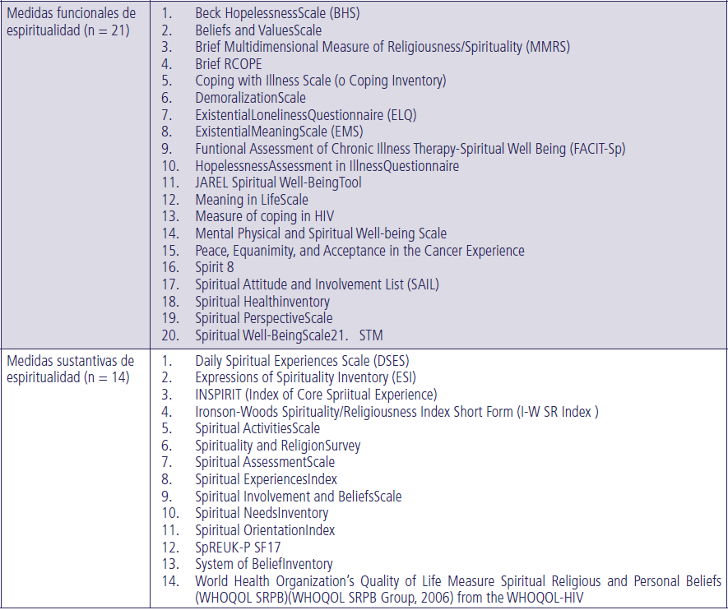
Instrumentos de valoración espiritual

Slide 40
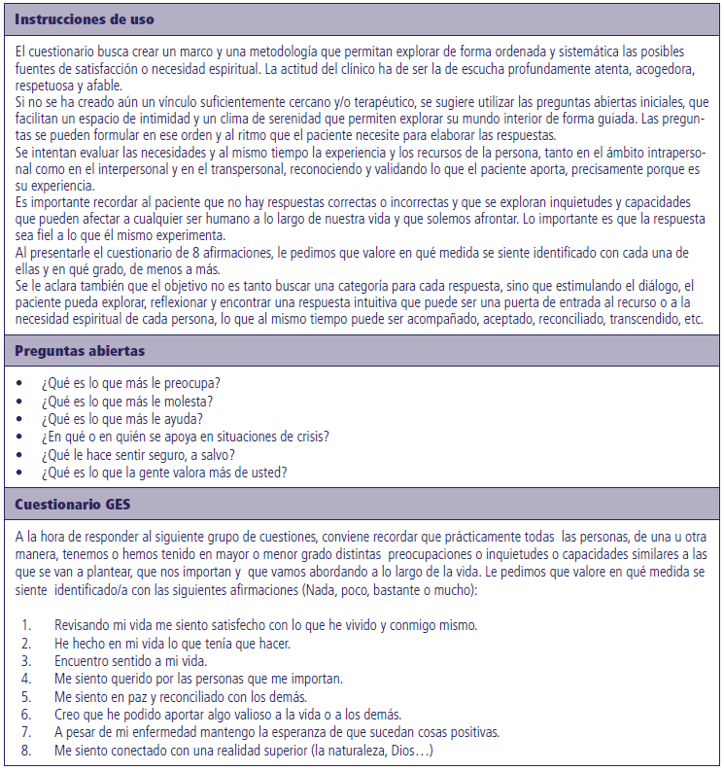
Cuestionario Espiritual

Slide 41
Acompañamiento Espiritual
En el proceso de construcción de los equipos de CP se han descrito cuatro fases:
  la etapa inicial o de proyecto,
  la fase de puesta en marcha,
  la etapa de consolidación
  y, finalmente, la fase avanzada-estable.
El tiempo para alcanzar esta ultima fase se calcula entre 4 y 8 años.
En este proceso evolutivo, el equipo de CP habitualmente prioriza de forma progresiva la atención a:
  1o Control de síntomas y cuidados generales
  2o Necesidades funcionales
  3o Necesidades sociales
  4o Necesidades psicológicas
  5o Necesidades espirituales

Slide 42
Acompañamiento Espiritual
Características del trabajo en equipo
En Cuidados Paliativos (CP) el trabajo en equipo es el principal instrumento para proporcionar un abordaje holístico del paciente y sus cuidadores. Ningún profesional clínico puede afrontar individualmente la complejidad de todas las necesidades físicas, psíquicas, sociales y espirituales de un paciente.
  • Pertenencia: Sentirnos parte de una misma organización, de la que compartimos sus valores.
  • Organización y planificación conjunta del trabajo para alcanzar los objetivos
  • Comunicación permanente.
  • Orientación consensuada y precisa.

Slide 43
Acompañamiento Espiritual
Sufrimiento espiritual y trabajo en equipo: ayudas para el abordaje de las situaciones difíciles
Los Cuidados Paliativos pueden ser descritos como una atención integral en tres dimensiones:
  • Longitud, que abarque la evolución completa de la enfermedad, desde el diagnostico hasta la muerte y el duelo.
  • Anchura, que implique a todos los que participan en la enfermedad, es decir, el paciente, la familia y el equipo terapéutico.
  • Profundidad, que intente cubrir todas las necesidades que plantea una situación de final de vida, o sea, los problemas físicos, psíquicos, sociales y espirituales.
De forma resumida: el objetivo central en Cuidados Paliativos es el alivio del sufrimiento.

Slide 44
Acompañamiento Espiritual
Es fundamental que dentro del equipo interdisciplinar de cuidados paliativos exista un profesional dedicado de forma especifica al acompañamiento espiritual. La presencia de este profesional en los equipos se relaciona de forma global en el modelo de atención espiritual que estos llevaban a cabo.
Desde este punto de vista, el agente de pastoral es la persona del equipo experta en dicha atención, aunque todos los profesionales del equipo asistencial deben detectar, atender y/o derivar las necesidades espirituales y/o religiosas del paciente y sus cuidadores. Igualmente el agente de pastoral debe ser sensible en la detección de necesidades en otras dimensiones de la persona e intentar atenderlas o derivarlas al profesional experto.

Slide 45
Acompañamiento Espiritual
El acompañamiento espiritual a los pacientes paliativos y sus cuidadores se enmarca dentro del modelo interprofesional de cuidados, habitual en el abordaje de problemas en CP. Se basa en un modelo relacional en el cual el paciente, el cuidador y el profesional trabajan juntos en un proceso de descubrimiento, dialogo de colaboración y tratamiento, así como en su evaluación y seguimiento posterior.
Este modelo de cuidados espirituales ya ha sido descrito en el Informe de la Conferencia de Consenso. Afirma que “los cuidados espirituales deberían ser parte integral de cualquier modelo de cuidados de la salud centrados en el paciente” y que “los modelos de cuidados espirituales deberían ser interdisciplinares”.
Sin embargo, se observa una escasez de conocimiento, consenso y recursos en los equipos, excepto entre grupos de profesionales muy sensibles, interesados y abiertos al acompañamiento espiritual.

Slide 46
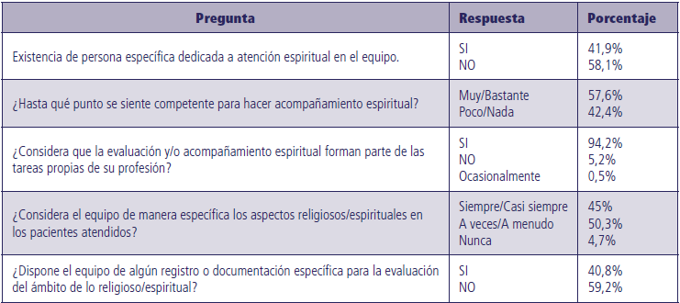
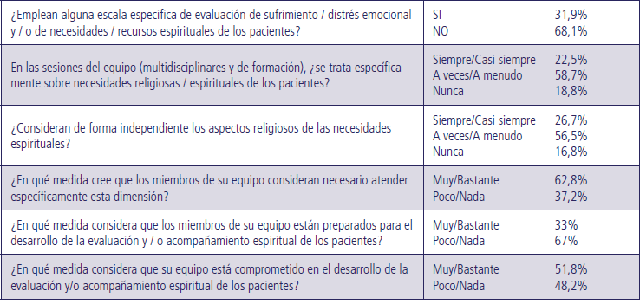
Acompañamiento Espiritual

Slide 47
Acompañamiento Espiritual
Destacamos las siguientes actividades especificas:
  • Acompañamiento pastoral, a través de la visita pastoral.
  • Detección de necesidades espirituales y/o religiosas, diagnostico espiritual y plan de actuación.
  • Entrevista personal, a través del dialogo, para trabajar aspectos como la reconciliación de la persona consigo misma, con los demás y, en personas creyentes, con Dios, de forma que les permita experimentar así al Dios del amor y de la hospitalidad.
  • Celebración de los sacramentos, especialmente los de la reconciliación, la eucaristía y la unción de enfermos, con las personas que los solicitan.
  • Oración postmortem.
  • Eucaristía por los difuntos.

Slide 48
Acompañamiento Espiritual
Counselling Espiritual
El Counselling es una relación de ayuda en la que el acompañante intenta estimular y capacitar al otro para que ponga en marcha sus propios recursos. Desde este punto de vista, el Counselling es un conjunto de herramientas que maximizan el nivel de competencia tanto del profesional como del propio paciente, al menor coste emocional posible.
Se sustenta en una perspectiva que considera que la persona tiene los recursos y la capacidad suficientes en si misma para la autoayuda y el cambio y que estos pueden ser movilizados en un clima adecuado. Promueve la potenciación, la equidad, el respeto y la autonomía del paciente. Es una herramienta que vuelve mas eficaz la comunicación con el paciente, le ayuda a la toma de decisiones y a la búsqueda de nuevas opciones. Confía en la persona y en sus recursos como el mejor elemento de cambio.
“…el arte de hacer reflexionar a una persona empatizando y confrontando, por medio de distintas estrategias comunicativas, de tal modo que pueda llegar a tomar las decisiones que considere adecuadas para ella y siempre teniendo en cuenta su estado emocional.”

Slide 49
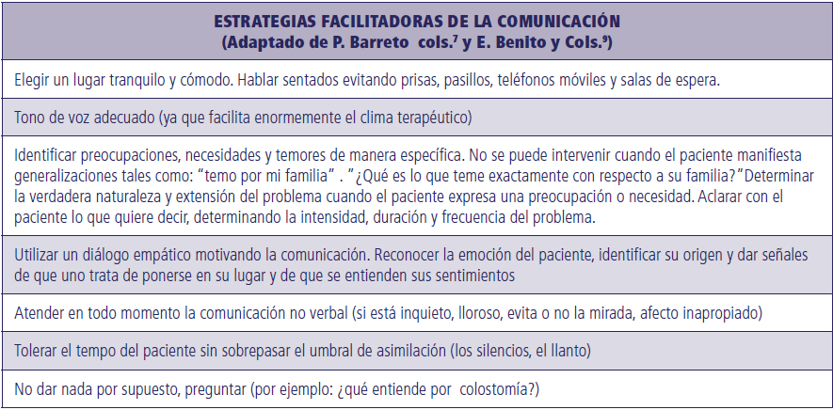
Acompañamiento Espiritual

Slide 50
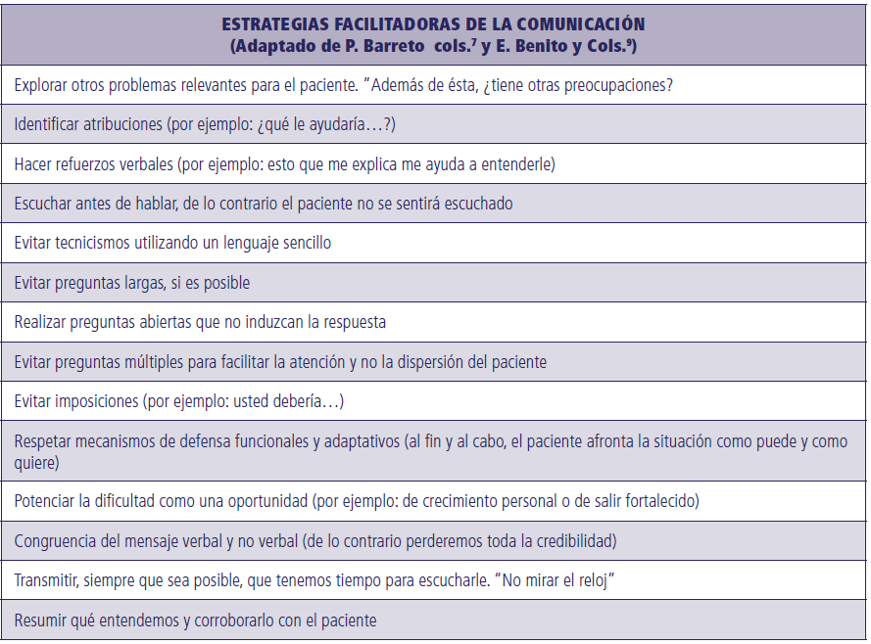
Acompañamiento Espiritual

Slide 51
Acompañamiento Espiritual
Psicoterapia centrada en el Sentido (W. Breibart)
Los objetivos de la terapia propuesta por W. Breibart se resumen en:
1. Búsqueda de sentido: A pesar de las incertidumbres y limitaciones se puede favorecer que encuentren sentido a su vida reordenando y/o evaluando antiguos momentos con sentido, buscando nuevos sentidos a la vida y buscando formas de superar las limitaciones practicas que surgen.
2. Reengancharse a la vida: En definitiva, trascender. Tomar conciencia de que el mismo es mucho mas que su sufrimiento.
3. Capacidad para cambiar y para aceptar aquello que no podemos cambiar. Esto implica un aprendizaje para poder distinguir por un lado aquellas limitaciones que puede cambiar / superar y por otro aceptar las que no se pueden cambiar.
4. Normalizar e integrar la experiencia de tener cáncer. Integración que se hace en su historia de vida, no como algo ajeno. (Conviene destacar que Breibart se mueve en el ámbito oncológico).
5. Expresión emocional y apoyo mutuo. Ayudar a la expresión de sentimientos y emociones.
6. Y mejorar el funcionamiento psicológico. Facilitando la adaptación psicológica a su nueva situación dándole sentido.

Slide 52
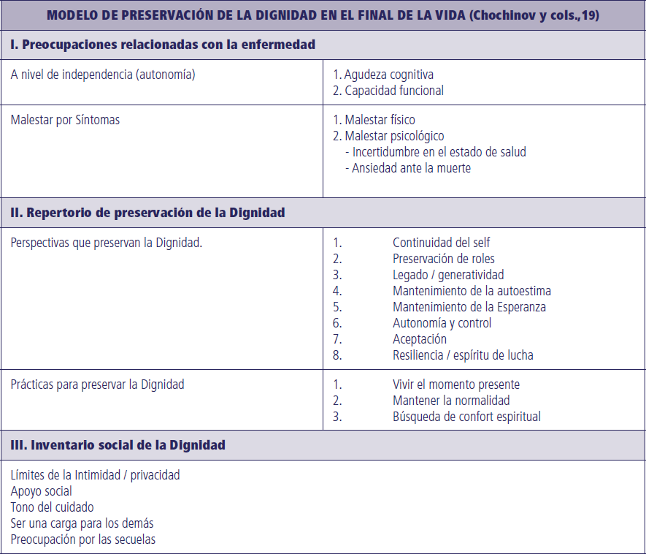
Acompañamiento Espiritual

Slide 53
Acompañamiento Espiritual
Análisis del rol de cuidador en Cuidados Paliativos (señales de sufrimiento)
  La expresión de preguntas existenciales y por el sentido como una prueba del dolor y la ansiedad de separación.
    “¿Por qué Dios permite esto?” “¿Por qué ahora, con lo bien que estábamos?”
  2. Los autorreproches y las dudas por su actuación con el enfermo, que le hacen sentir impotencia y desesperanza
    “No sé si estoy haciendo todo lo que debo”, “Debería estar más tiempo con él”, “No sé si debería llevármelo a casa”.
  3. Los sentimientos de culpa que le sumen en una hiperreflexión en busca de las causas de su sufrimiento con intentos de querer resolver el porque de su desgracia:
    “Tendría que haberme dado cuenta que ese dolor de espalda tanto tiempo podría ser un cáncer”.
  4. La dificultad en los familiares para aceptar la irreversibilidad del proceso de enfermedad y aceptar la situación
    “Creo que si sigue así, haciendo la rehabilitación, puede durar mucho tiempo o, incluso, que la enfermedad se pare”.
  5. La representación o significado que el cuidador tiene sobre el sufrimiento del enfermo, entendiendo que este sufre cuando es consciente de su situación de gravedad y percibe su pronta desaparición. Esto lleva al cuidador primario a adoptar un estilo o actitud de cuidados tendentes a hacer presión o intentar suprimir el sufrimiento del enfermo. En este tipo de manifestaciones se encuentran la sobreprotección del enfermo y el pacto de silencio.
  6. La dificultad para asimilar la futura pérdida e impedir la manifestación de los sanos sentimientos de duelo y los miedos respecto a lo que están viviendo
    “Solo quiero estar a su lado, porque después…después ya no habrá nada”.

Slide 54
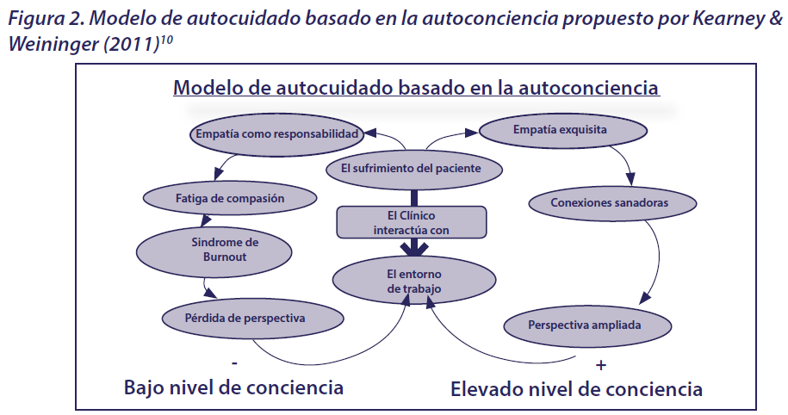
Acompañamiento Espiritual

Slide 55
BENEFICIOS
CUIDADOS PALIATIVOS

Slide 56
Beneficios de los Cuidados Paliativos
Pacientes
Mejorar la calidad de vida (ayudar a bien vivir y a bien morir)
Tener control en la toma de decisiones y sentirse útil
Estrechar lazos de unión con la familia
Evitar tratamientos desproporcionados que prolonguen la vida
Hospital
Reducción de costos
Eficientar el uso del hospital
Ampliar gama de servicios y atención domiciliaria
Aseguradoras
Opción de programas de soporte (paralelos a tratamientos curativos) y de cuidado paliativo (al final de la vida y en vez de curativos).
Ahorros en costos totales de atención (10%) al eliminar gastos inútiles. Ej.- eliminar el encarnizamiento terapéutico en la fase terminal (quitar tratamientos curativos y exámenes innecesarios)

